Slide 1

Data Lakehouse

Slide 2

A estrada até aqui

Slide 3
| Data Warehouse
Base de dados OLAP
Star Schema / Snowflake
RDBMS - dados estruturados

Slide 4
| Data Lake
Repositório de dados
Camadas
Dados estruturados, semi e não estruturados

Slide 5
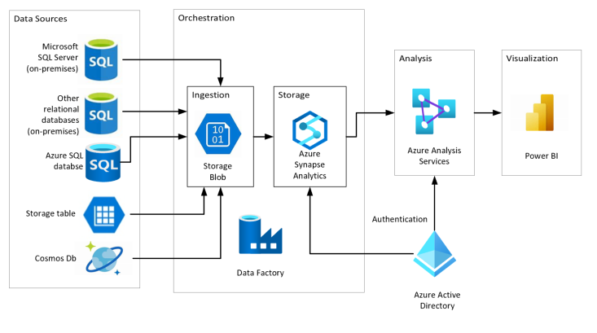
| Arquitetura

Slide 6
| Arquitetura
Maior custo de movimentação
Maior custo de armazenamento

Slide 7
Data Lakehouse

Slide 8
| Data Lakehouse
Da flexibilidade e baixo custo de armazenamento de um Data Lake e organização de um Data Warehouse surgem os Data Lakehouses.

Slide 9
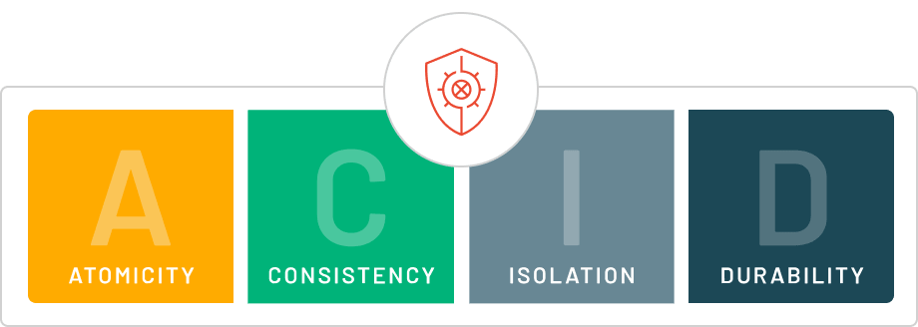
| Data Lakehouse
Atomicidade
Consistência
Isolamento
Durabilidade

Slide 10
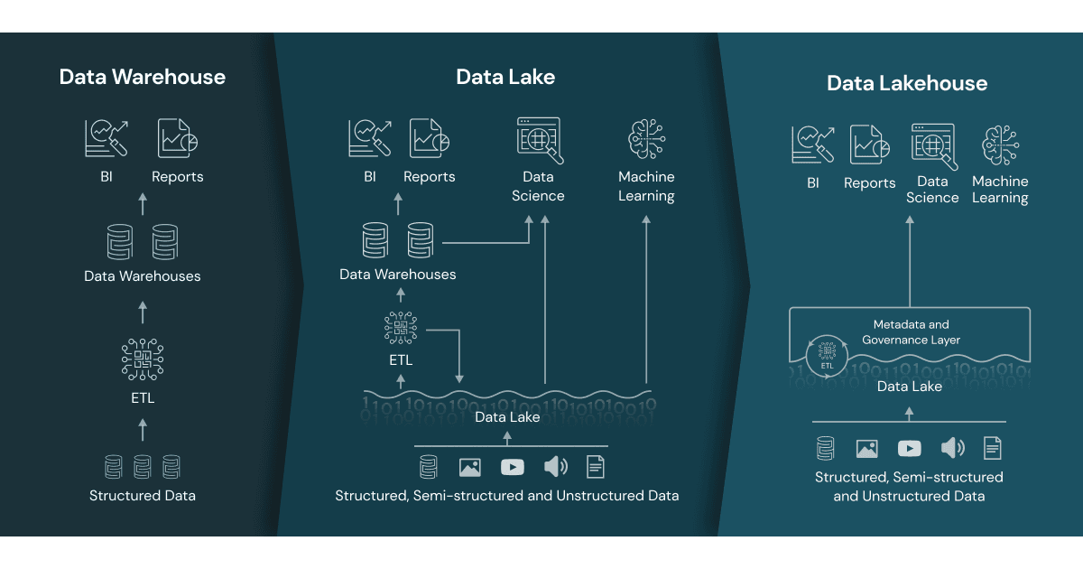
| Data Lakehouse

Slide 11
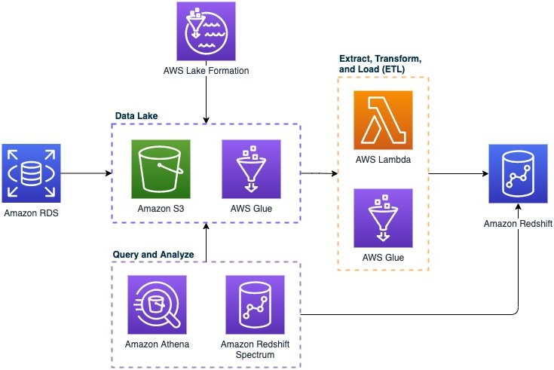
| Data Lakehouse

Slide 12
Obrigado!
Av. Faria Lima, 1306
4º e 9º andares
(11) 2609-3807
contato@letscode­.com.br

